Slide 1
Stasiun dan operasional KA

Slide 2

OUTLINE :
Terminal KA → stasiun
Sistem pengoperasian dan pengamanan perjalanan KA
Pengenalana Rambu/Semboyan pada kereta api
Grafik Perjalanan KA ( GAPEKA)

Slide 3

PENDAHULUAN
Selain membutuhkan ketersedian jalan rel dan kendaraan (lokomotif dan kereta/gerbong), moda transportasi kereta api dalam menjalankan fungsinya memerlukan fasilitas untuk :
Memberikan pelayanan naik/turunnya penumpang
Tempat bongkar muat barang angkutan
Menyusun lokomotif/kereta/gerbong menjadi rangkaian yang dikehendaki dan penyimpanan kereta
Memberikan kemungkinan kereta api berpapasan
Pemeliharaan dan perbaikan kendaraan jalan rel

Slide 4

PENDAHULUAN
Selain membutuhkan ketersedian jalan rel dan kendaraan (lokomotif dan kereta/gerbong), moda transportasi kereta api dalam menjalankan fungsinya memerlukan fasilitas untuk :
Memberikan pelayanan naik/turunnya penumpang
Tempat bongkar muat barang
angkutan
Diperlukan peralatan
,perlengkapan
, bangunan dan emplasemen
c) Menyusun lokomotif/kereta/gerbong menjadi rangkaian yang dikehendaki dan penyimpanan kereta
Memberikan kemungkinan kereta api
berpapasan
Pemeliharaan dan perbaikan kendaraan jalan rel
STASIUN

Slide 5
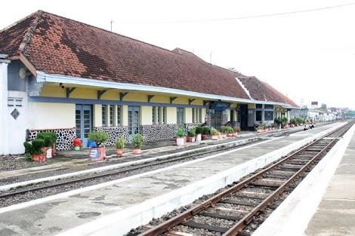

Slide 6

EMPLASEMEN
DEFINISI :
Bagian dari komplek stasiun yang berupa lapangan terbuka dan terdiri dari susunan jalan rel kereta api beserta kelengkapannya. Dalam menggambarkan skema emplasemen , jalan rel ditunjukkan dengan garis tunggal
emplasemen
Menurut besar/kecilnya
Menurut kegunaan

Slide 7
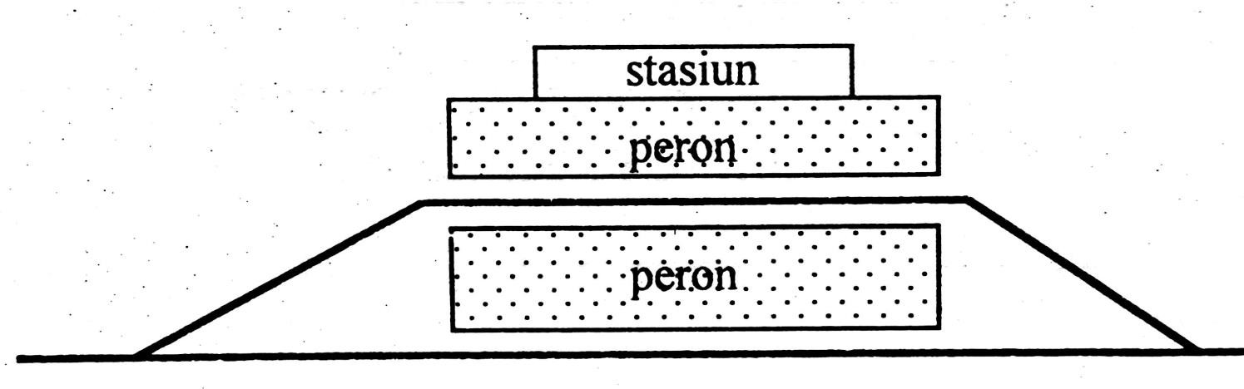
Emplasemen Stasiun Kecil
Untuk memungkinkan kereta api bersilangan dan bersusulan, di emplasemen kecil terdapat dua atau tiga jalan rel, terdiri daei satu jalan rel terusan dan satu atau dua jalan rel silangan/susulan

Slide 8
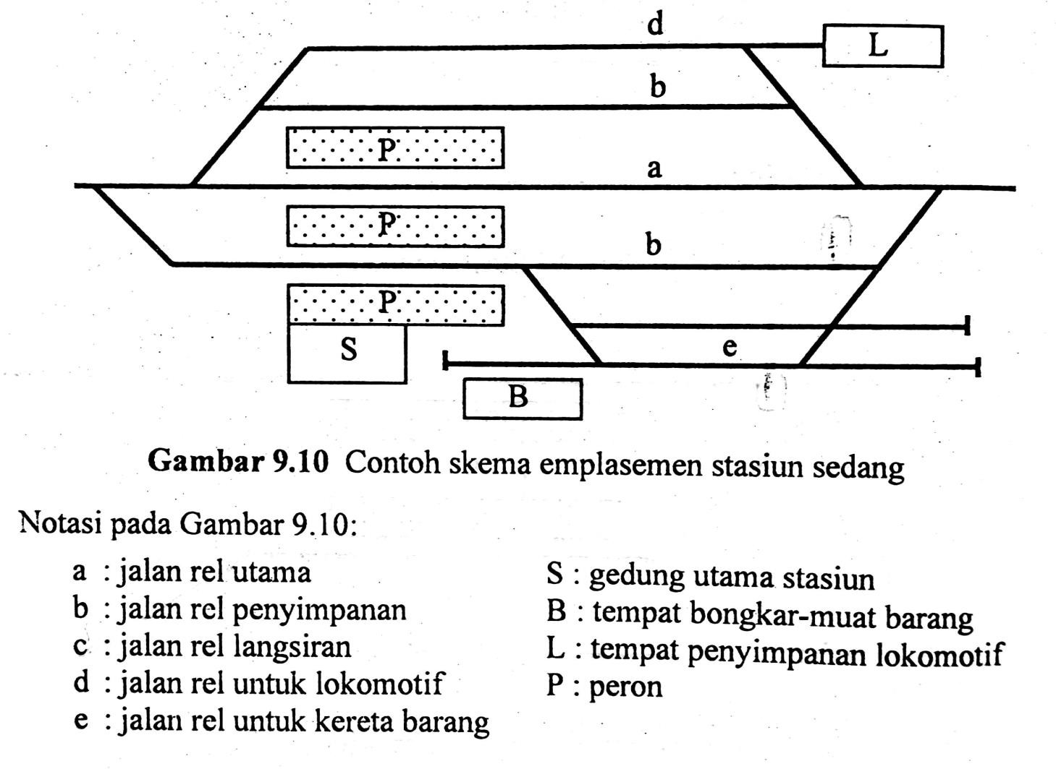
Emplasemen Stasiun Sedang
Memiliki jumlah jalan rel lebih banyak dibandingkan stasiun kecil.

Slide 9
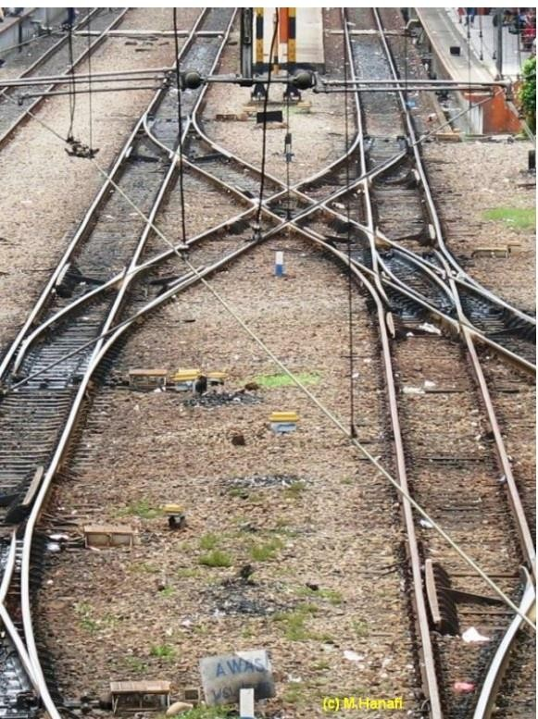

Slide 10
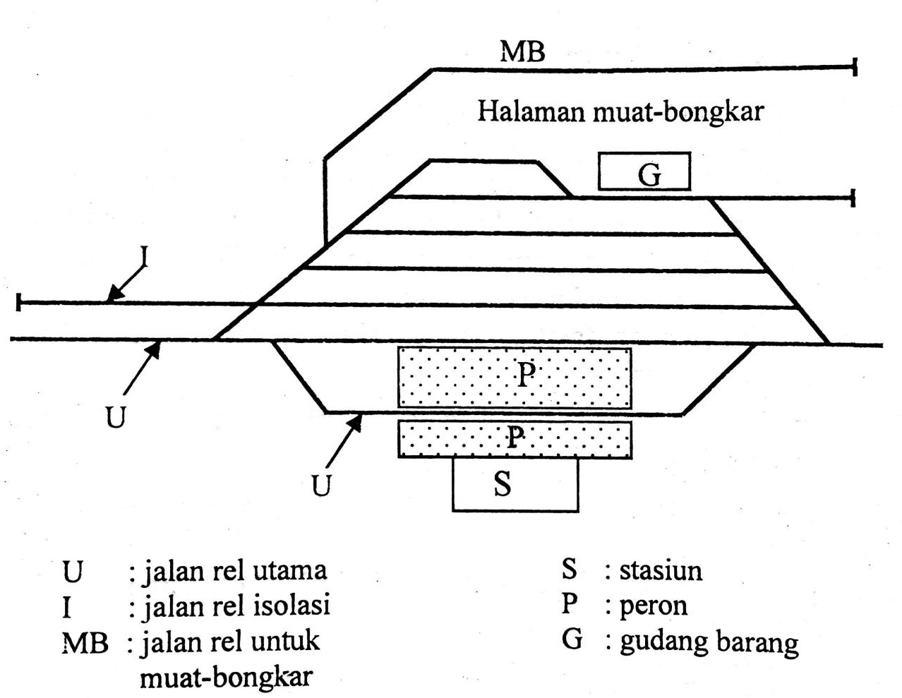
Emplasemen Stasiun Besar
Jalan rel pada stasiun besar tidak semua berdampingan letaknya, tetapi dapat dlaam bentuk perpanjangannya. Pada stasiun besar, pelayanan penumpang, barang dan langsiran dipisahkan

Slide 11
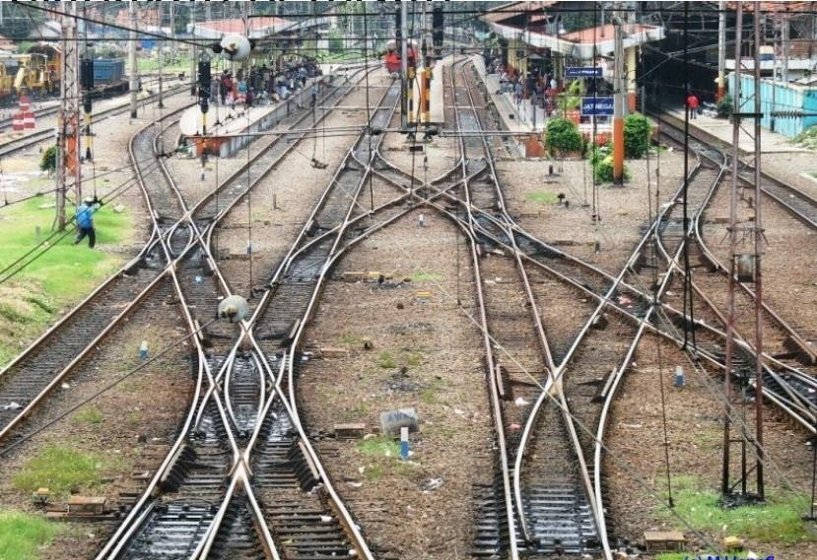

Slide 12
Emplasemen
stasiun/penumpang
Emplasemen langsir
Emplasemen stasiun cabang/pencantuman
Emplasemen traksi
Emplasemen barang
Menurut kegunaannya

Slide 13
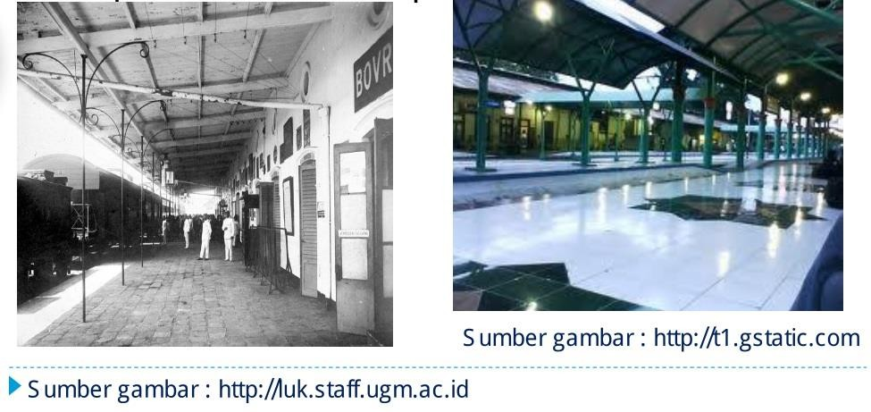
Emplasemen stasiun/penumpang
Digunakan untuk memberikan kesempatan kepada penumpang untuk membeli karcis, menunggu datangnya kereta samapi naik kereta melalui peron

Slide 14
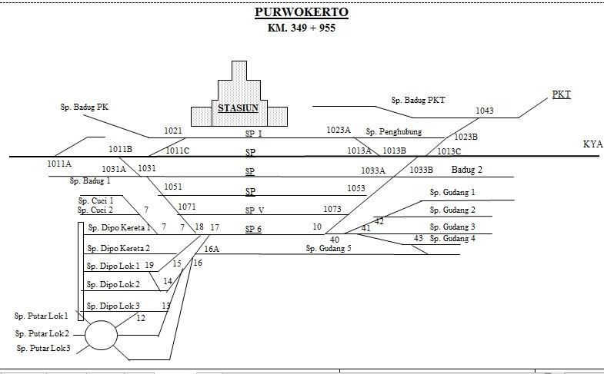

Slide 15
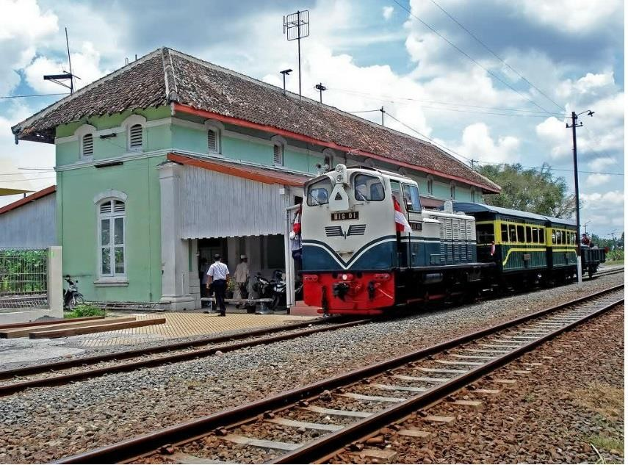
Emplasemen stasiun pencatuman atau cabang
Direncanakan agar peralihan kereta api antaer lintas cabang
dengan lintasan induk dapat dilakukan dengan mudah

Slide 16
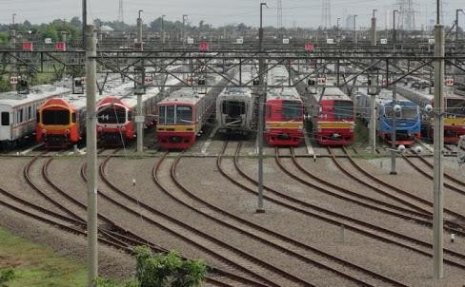
Emplasemen penyusun /depo kereta
Tempat untuk membersihkan, memeriksa, memperbaiki kerusakan kecil dan melengkapi kereta –kereta kembali menjadi rangkaian kereta yang disiapkan di sepur untuk diberangkatkan

Slide 17
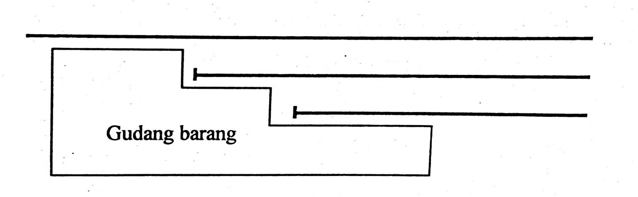
Emplasemen barang
Dibuat khusus untuk melayani pengiriman atau penerimaan barang. Umumnya terletak didaerah industri, perdagangan atau pergudangan. Contoh stasiun Gedebage, Dry port cikarang

Slide 18
Emplasemen langsiran
Dibuat untuk melangsir atau memisahkan rangkaian kereta yang datang dari berbagai jurusan menjadi rangkaian baru yang siap untuk melakukan perjalanan lagi sesuai dengan tujuannya.
Kegiatan langsir yang dilakukan adalah sebagai berikut :
Gerbong yang datang dipisahkan(dilepas dari rangkaian
kereta api)
Setelah dipisah, maka dipilah berdasarkan jurusan yang akan dituju
Kemudian diurutkan berdasarkan urutan stasiun tujuan
Kemudian dirangkai menjadi rangkaian kerera api yang siap
diberangkatkan

Slide 19
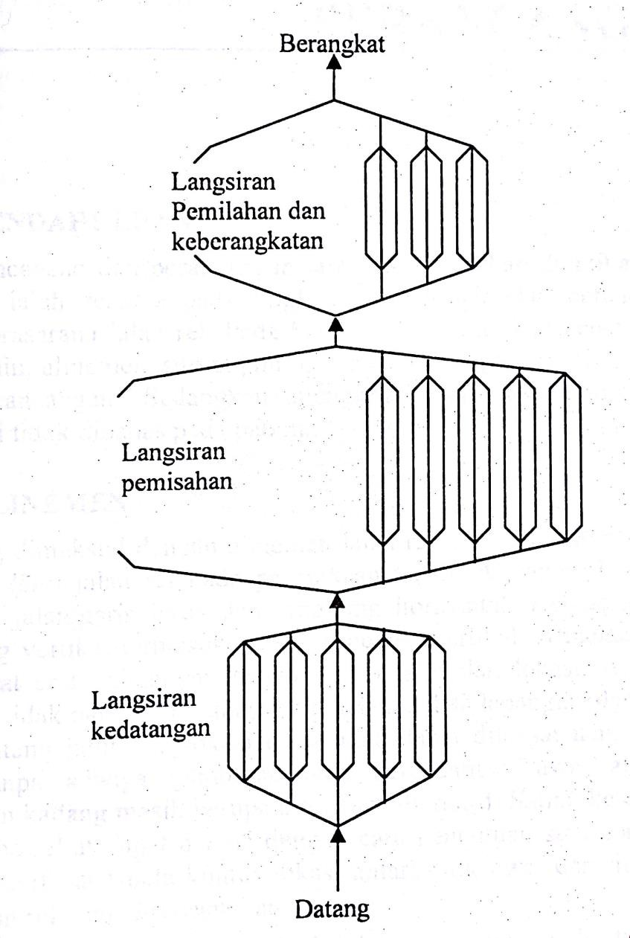
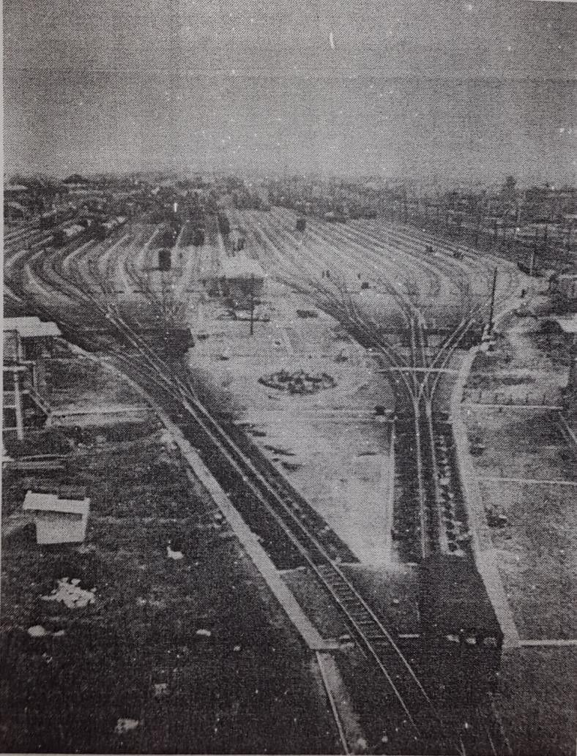
Langsiran kedatangan
Langsiran pemisahan
Langsiran pemilahan dan keberangkatan

Slide 20

SISTEM DAN MANAJEMEN OPERASIONAL
OPERASI PERKERETAPIAN :
Suatu kegiatan terpadu dari seluruh usaha penggerak sejumlah sarana angkutan melalui jalan-jalan rel yang diatur berdasarkan pola grafik perjalanan kereta api (GAPEKA) sebagai hasil masukan perencanaan, penganggaran, penjadwalan pelaksanaan operasi dan informasi
GAPEKA (Grafik Perjalanan Kereta Api) : memuat perencanaan gerakan sarana yang menghubungkan asal dan tujuan sejumlah jenis kereta api yang sesuai dengan formasi program daya angkut guna mendukung kebutuhan pasar dalam kurun waktu tertentu berdasarkan jadwal.

Slide 21

PENGAMANAN JALAN DI KA
Pada satu sepur tertentu tidak boleh berada lebih dari satu kereta api di waktu yang sama
Di stasiun, kereta api hanya diperbolehkan masuk ke sepur
yang kosong
Untuk kemanan di lintas bebas, suatu kereta api tidak diperbolehkan berangkat dari stasiun sebelum petak jalan yang akan dilaluinya telah ditinggalkan oleh kereta api terdahulu

Slide 22
SEMBOYAN : pesan yang bermakna bagi petugas yang berkaitan dengan perjalanan kereta api sebagai :
Perintah atau larangan, yang ditunjukkan/diperagakan melalui orang atau alat berupa wujud, warna, cahaya atau bunyi, meliputi :
  isyarat;
  sinyal; dan
  tanda.
Pemberitahuan tentang kondisi jalur, pembeda batas, dan petunjuk tertentu yang ditunjukkan melalui marka.
ISYARAT adalah semboyan yang disampaikan oleh pengatur perjalanan kereta api atau petugas atau pihak lain dalam bentuk peragaan, bunyi, atau alat tertentu.
TANDA adalah semboyan berupa alat atau benda untuk memberikan petunjuk yang berada pada jalur kereta api atau melekat pada sarana.

Slide 23

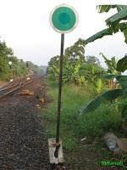
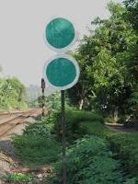
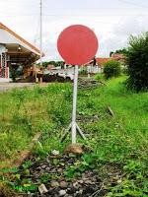
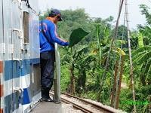
CONTOH ISYARAT :
Semboyan 2A, (Isyarat Berjalan Hati-Hati)
Kereta Api berjalan hati-hati dengan kecepatan tidak melebihi 40 km/jam
Semboyan 2B, (Isyarat Berjalan Hati- Hati)
Kereta Api berjalan hati-hati dengan kecepatan tidak melebihi 20 km/jam
Semboyan 3, (Isyarat Berhenti) Kereta Api harus berhenti. KA tidak diperbolehkan
memasuki bagian jalan yang membahayakan perjalanan KA
Semboyan 2C,
(Isyarat Berjalan Hati-Hati)
Kereta Api berjalan hati-hati dengan kecepatan tidak melebihi 5 km/jam, atau setara dengan kecepatan orang berjalan kaki

Slide 24

SINYAL DAN SEMBOYAN
SINYAL adalah semboyan tetap yang diperagakan melalui alat berupa wujud, warna dan/atau cahaya.
digunakan untuk memberikan informasi kepada masisnis
apakah BOLEH BERJALAN atau HARUS BERHENTI.
Sinyal yang dapat menunjukkan semboyan berhenti disebut Sinyal Utama (stop signal)
Umumya sinyal dapat menunjukkan dua semboyan, yaitu :
  berhenti
  Tak aman
Sinyal muka (distance signal) digunakan untuk memberitahukan pada jarak jauh tentang kedudukan sinyal utama berikutnya (dapat memberikan dua semboyan)
Karena KA tidak diharuskan berhenti di sinyal muka, maka semboyan berhenti diganti dengan “berjalan pelan-pelan”. Yang artinya sinyal utama berikutnya menunjukkan sinyal “ berhenti” atau tidak aman

Slide 25
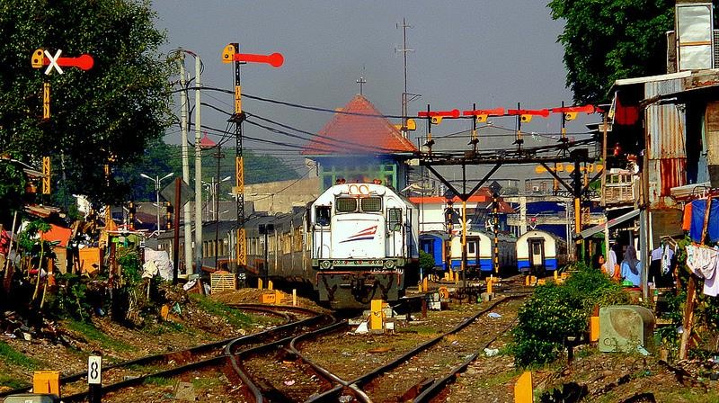

Slide 26

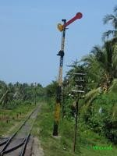
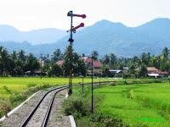
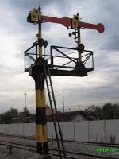
CONTOH SINYAL :
Semboyan 5,
(Sinyal Utama)
Kereta Api diperbolehkan “berjalan” melewati sinyal utama memasuki stasiun atau memasuki petak blok sesuai dengan kecepatan yang diizinkan.
Semboyan 6,
(Sinyal Utama)
Kereta Api diperbolehkan “berjalan hati-hati” melewati sinyal utama memasuki stasiun atau memasuki petak blok dengan kecepatan terbatas.
Semboyan 7, (Sinyal Utama) Kereta Api harus “berhenti” dimuka
sinyal yang dihadapi.

Slide 27

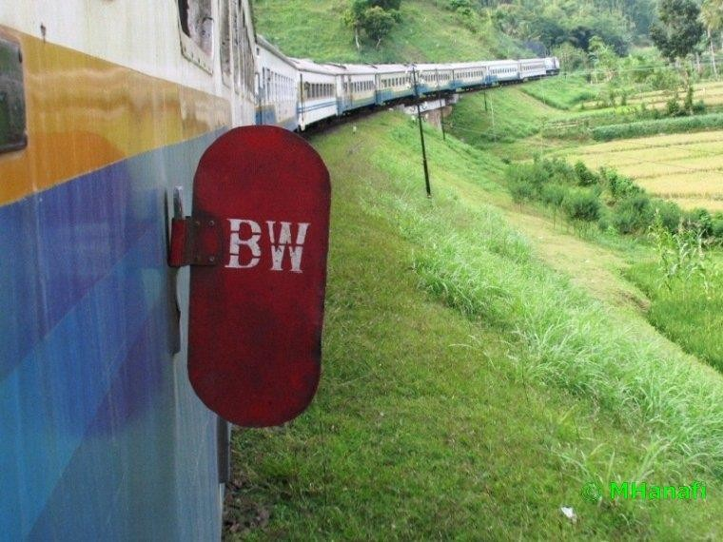
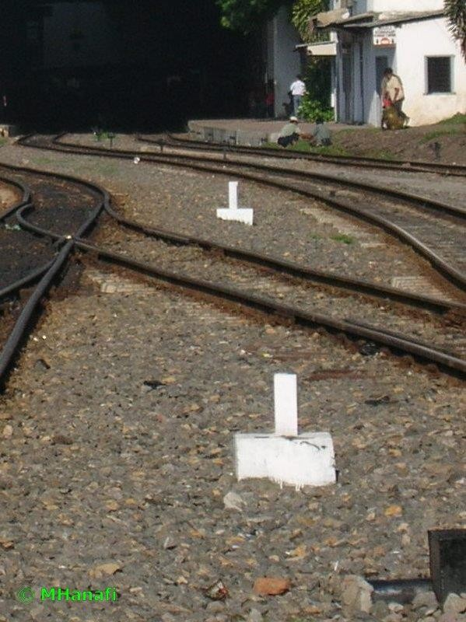
CONTOH TANDA :
Semboyan 21,
(Tanda Akhiran Kereta Api)
Petunjuk kepada petugas yang terkait dengan perjalanan KA mengenai posisi akhiran pada rangkaian KA.
Semboyan 18
(Tanda Batas Ruang Bebas)
Petunjuk kepada petugas yang terkait dengan perjalanan KA bahwa rangkaian KA tidak boleh melampaui batas ruang bebas.

Slide 28

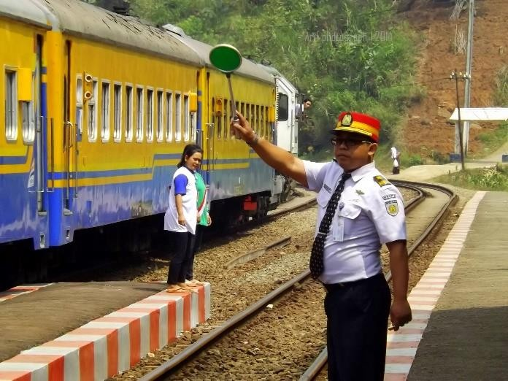
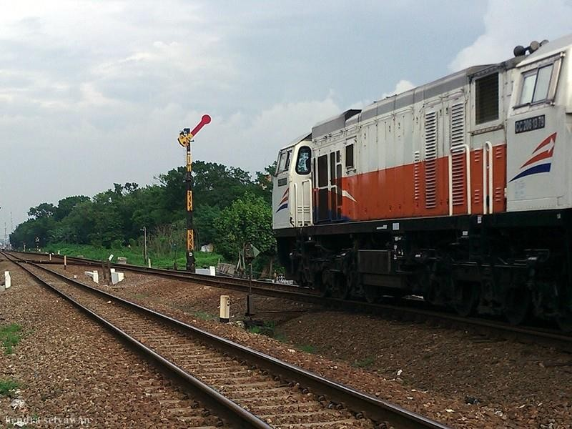
OPERASIONAL PERJALANAN KERETA API DI STASIUN
Di stasiun, arus kedatangan dan keberangkatan kereta api diatur oleh petugas stasiun yang disebut PPKA (Pengatur Perjalanan Kereta Api)
Saat di stasiun, KA dapat berhenti ataupun berjalan menerus.
PROSEDUR KEBERANGKATAN :
Petugas PPKA memberikan semboyan 40 sebagai tanda bahwa jalur aman untuk keberangkatan kereta api.
Kemudian masinis membunyikan pluit sebagai responnya (semboyan 35) setelah melihat sinyal aman

Slide 29
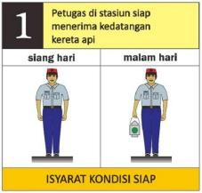
OPERASIONAL PERJALANAN KERETA API DI STASIUN
PROSEDUR KEDATANGAN KA
Petugas PPKA memberikan semboyan 1 sebagai tanda bahwa Stasiun siap menerima kedatangan KA

Slide 30

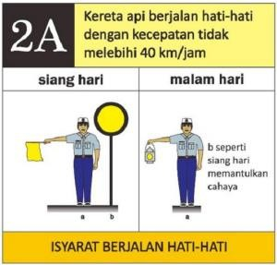
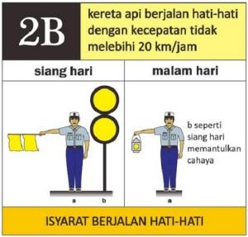
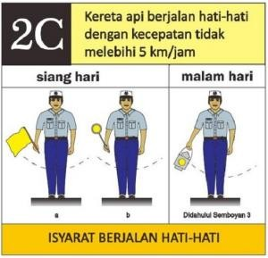
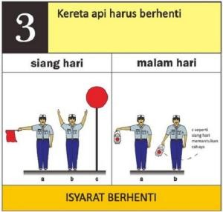
Contoh semboyan lainnya

Slide 31
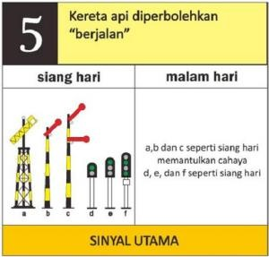
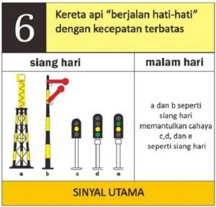
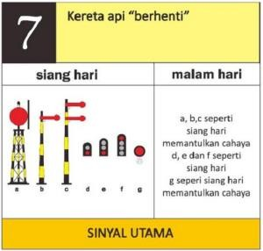
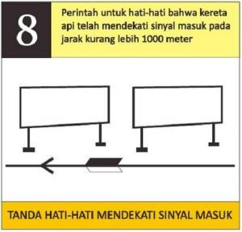
Contoh semboyan lainnya

Slide 32

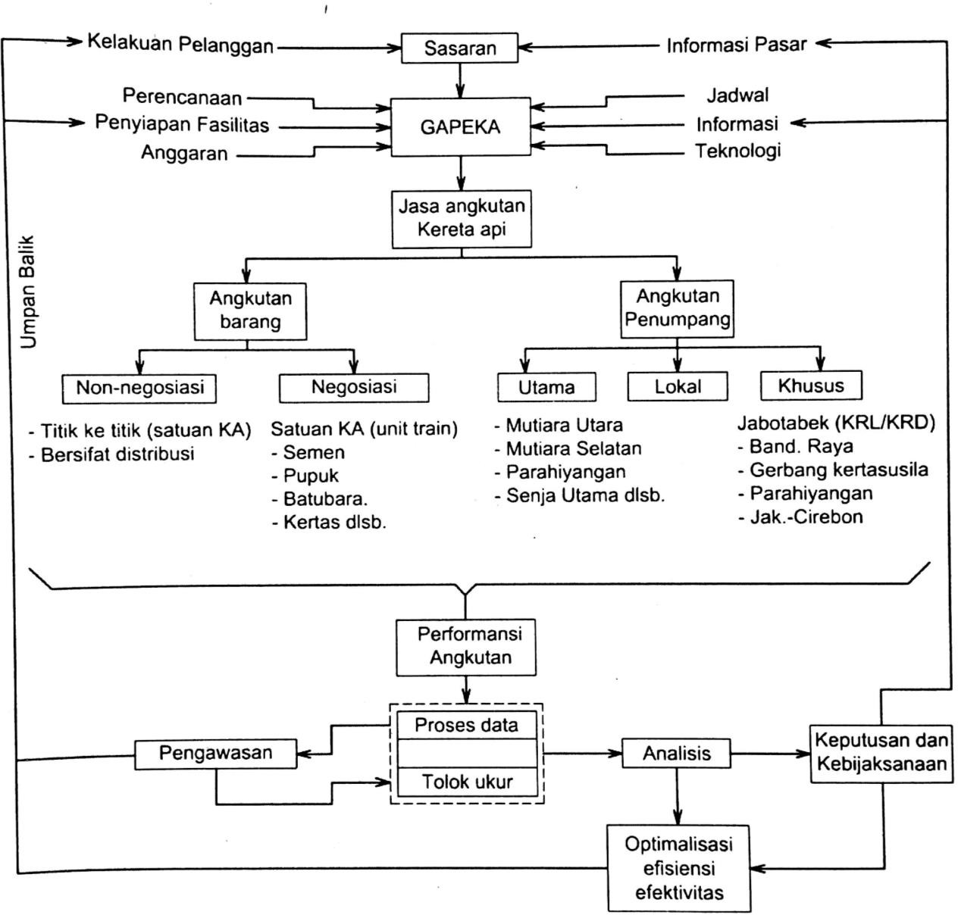
PROSES PERENCANAAN GAPEKA

Slide 33
Undang – Undang nomor 23 tahun 2007 pasal 121 ayat ( 2 ) berbunyi sebagai berikut : Grafik perjalanan kereta api sebagaimana dimaksud pada ayat (1) dibuat oleh pemilik prasarana perkereaapian sekurang – kurangya berdasarkan
Jumlah kereta api
Kecepatan yang diijinkan
Relasi asal tujuan , dan
Rencana persilangan dan penyusulan

Slide 34
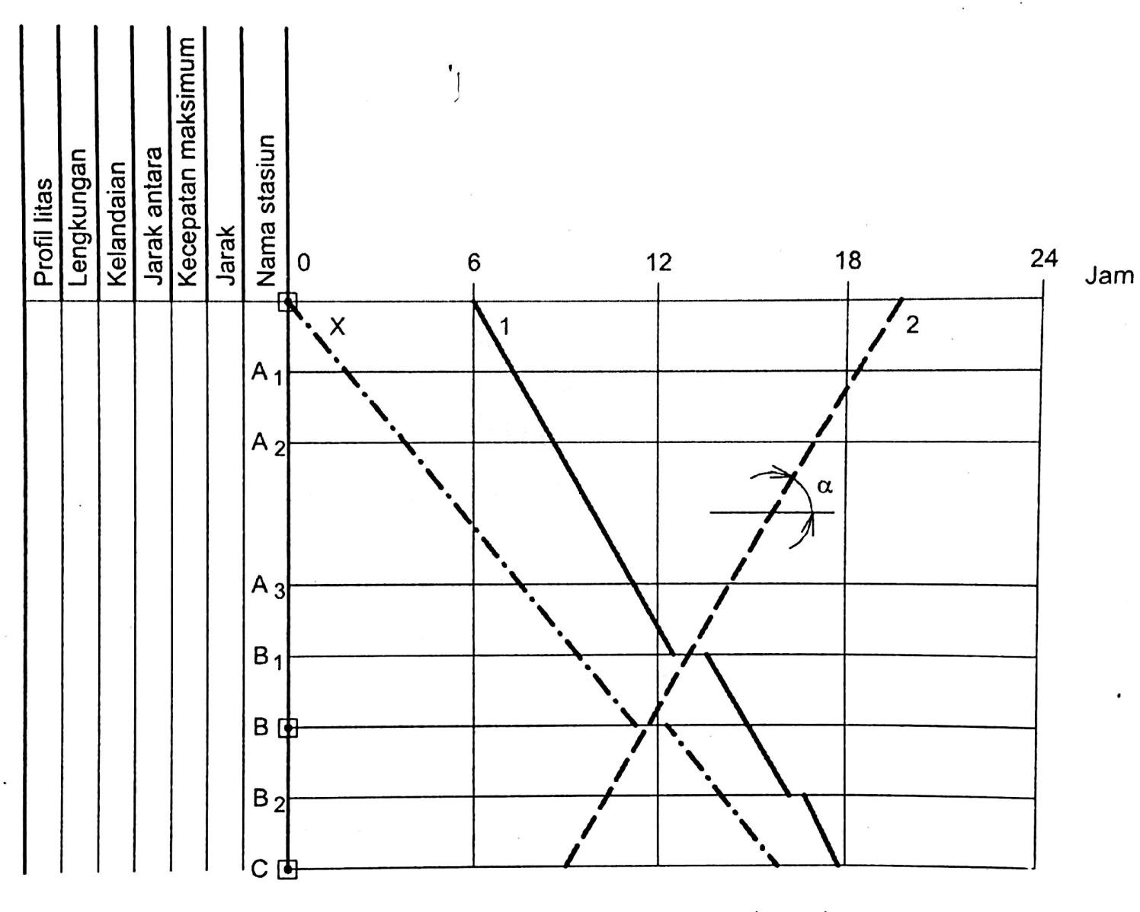
Kepadatan lalu lintas BB1 > lintas AA1
Banyaknya kereta api atau frekuensi maksimum pada satu lintas pada kurun waktu tersebut disebut kapasitas lintas (line capacity)

Slide 35
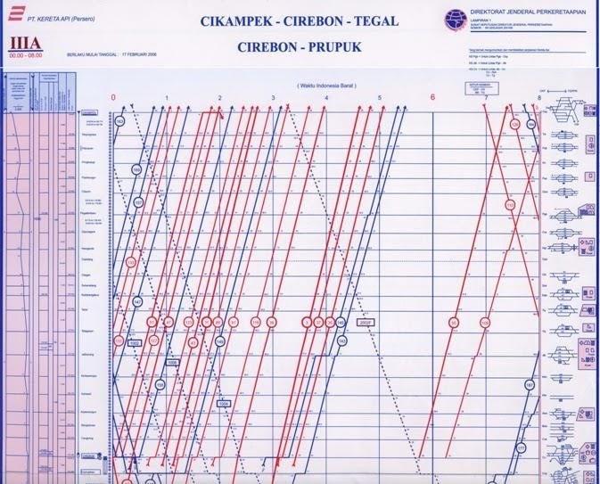

Slide 36
“ frekuensi tertinggi yang dapat dicapai satu lintas pada kurun waktu tertentu.”
Kapasitas Lintas
Dipengaruhi oleh :
Tingkat pelayanan atau keterampilan para karyawan yang menangani/mengatur perjalanan kereta api
Peralatan yang mampu memberikan kemudahan masuk/keluarnya sarana di dlaam emplasemen stasiun
Jarak lintas dan kecepatan sarana
Banyaknya jalur yang dapat digunakan

Slide 37
Kapasitas Lintas
Kapasitas lintas adalah banyaknya kereta api yang dapat dioperasikan pada satu petak jalan per satuan waktu. Biasanya diambil satu hari, jadi satuannya adalah ka/hari.
Dalam menentukan suatu lokasi pada jalur rel, maka dikenal hierarki sebagai berikut :
Petak Jalan : Lokasi antara 2 stasiun atau antara 2 blok sinyal
Antara : Lokasi Petak antara 2 stasiun besar Lintas : Biasanya sesuai dengan historis pada saat membangun
Koridor : Biasanya berhubungan dengan OD (origin- destination)

Slide 38






Kapasitas Lintas
𝟖𝟔𝟒
Dimana :
C = Kapasitas lintas (Ka/hari) D = Jarak antar stasiun (Km)
V = Kecepatan rata-rata Kereta api (Km/jam) t = Waktu pelayanan sinyal (menit)
𝑪 =
𝑫
𝟔𝟎 × _{𝑽} + 𝒕
Kecepatan yang digunakan salam perhitungan kapasitas lintas adalah kecepatan rata-rata, dengan persamaan :
𝒏_{𝒑} × 𝑽_{𝒑} + 𝒏_{𝒃} × 𝑽_{𝒃}
𝑽 =
𝒏_{𝒑} + 𝒏_{𝒃}
Dimana :
Vp = Kecepatan kereta penumpang (Km/jam)
Vb = Kecepatan kereta barang (Km/jam)
np = Jumlah kereta penumpang
nb = Jumlah kereta barang

Slide 39
Kapasitas Lintas
Waktu pelayanan sinyal, besarnya sangat bergantung kepada kecepatan respon peralatannya, sinyal elektrik akan lebih cepat operasinya daripada sinyal mekanik, sinyal elektrik tanpa dipusatkan (non CTC) akan lebih lambat dibandingkan yang dipusatkan (CTC).
Dari kecepatan respon diatas, maka waktu pelayanan peralatan sinyal adalah sebagai berikut :
t = 8,5 menit (sinyal mekanik)
t = 5,5 menit (sinyal mekanik dengan blok)
t = 2,5 menit (sinyal elektrik)
t = 0,75 menit (sinyal elektrik dengan CTC)

Slide 40
Kapasitas Lintas
Contoh:
Kapasitas lintas antara Cikampek-Cirebon Petak terjauh adalah stasiun Cankring-Cirebon dengan jarak (D) = 9,13 Km Kecepatan Kereta rata-rata (V) = 85 Km/jam Kapasitas eksisting (C) = 72 Ka/hari menggunakan sinyal mekanik (t = 5,5 menit).
Jika kecepatan naik menjadi 100 Km/jam, berapa
kapasitas lintas ?
864
𝐶 =
9.13
= 79 𝑘𝑎/ℎ𝑎𝑟𝑖
60 × ₁₀₀ + 5.5
Jika digunakan sinyal elektrik (t = 2,5 menit), berapa
kapasitas lintas ?
864
𝐶 =
9.13
= 97 𝑘𝑎/ℎ𝑎𝑟𝑖
60 × ₁₀₀ + 2.5

